Slide 1

Hello-Me.py
Made by: Ivo Bergen

Slide 2

Inhoud
Wie ben ik
Opdracht
Eindproduct (video)
Proces
Feedback?
Link github

Slide 3
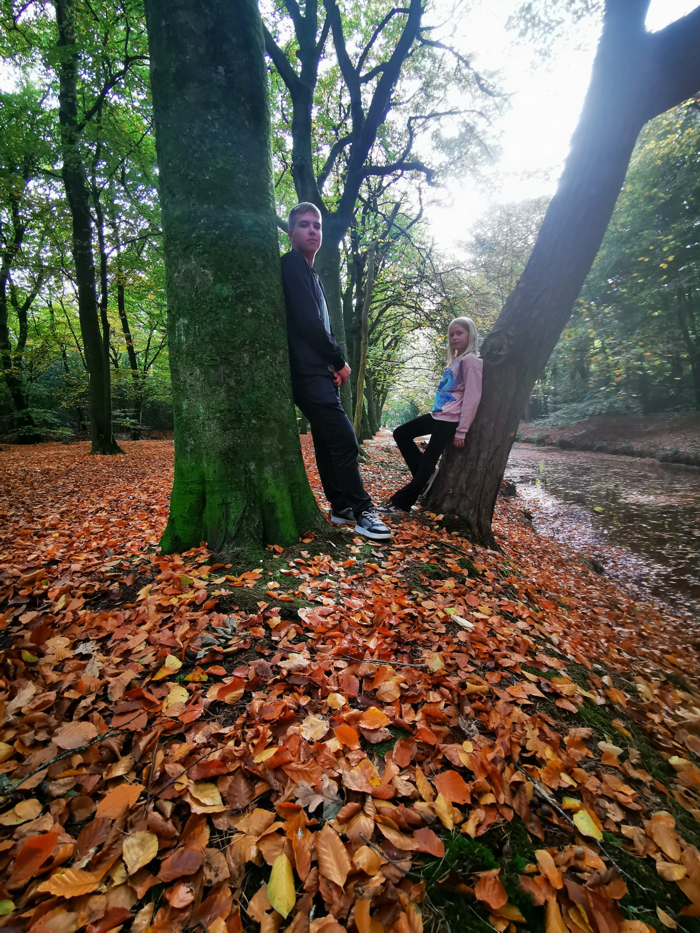
Wie ben ik
Ik ben Ivo Bergen, 16 jaar
Huisdieren?
Mijn hobby’s

Slide 4
Opdracht
Vluchten/verdwaald
Verhaaltje
Python

Slide 5
Eindproduct

Slide 6
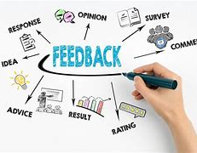

Feedback?

Slide 7
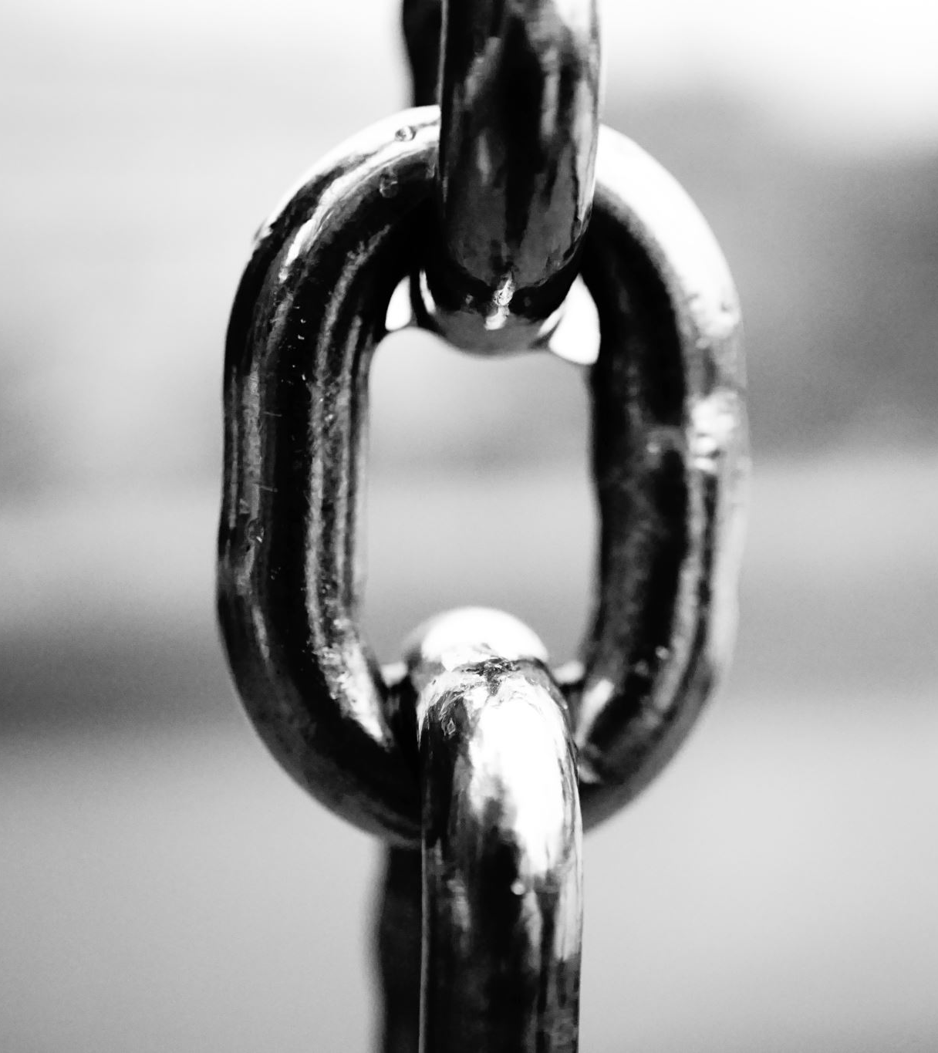
Link github
IvoBergen/Hello-me: Bo opdracht (github.com)

